Slide 1
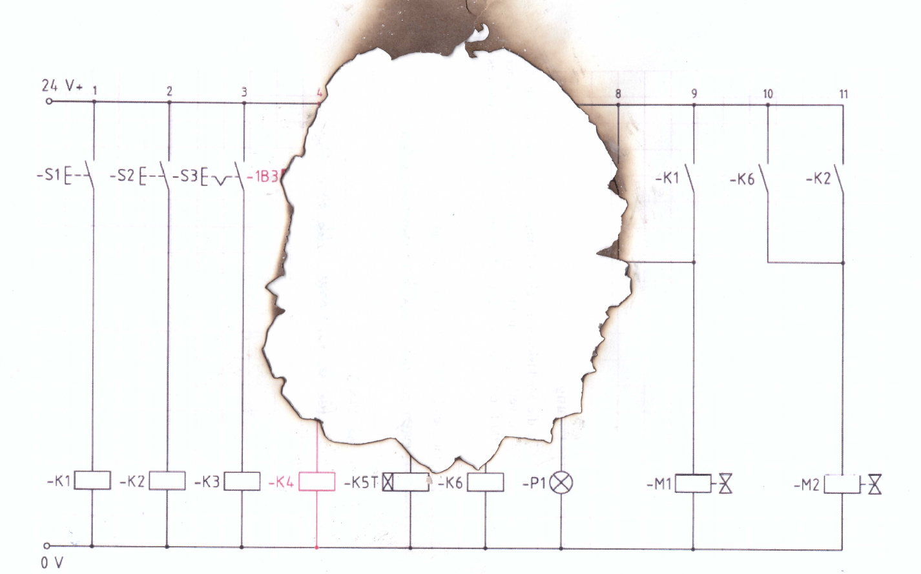
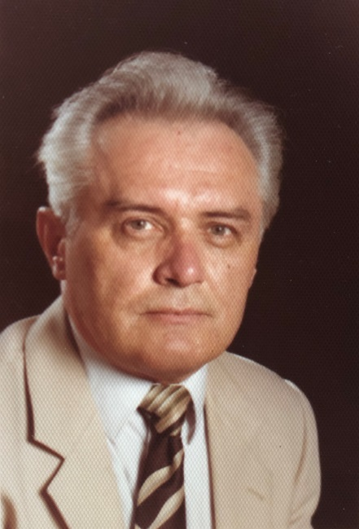
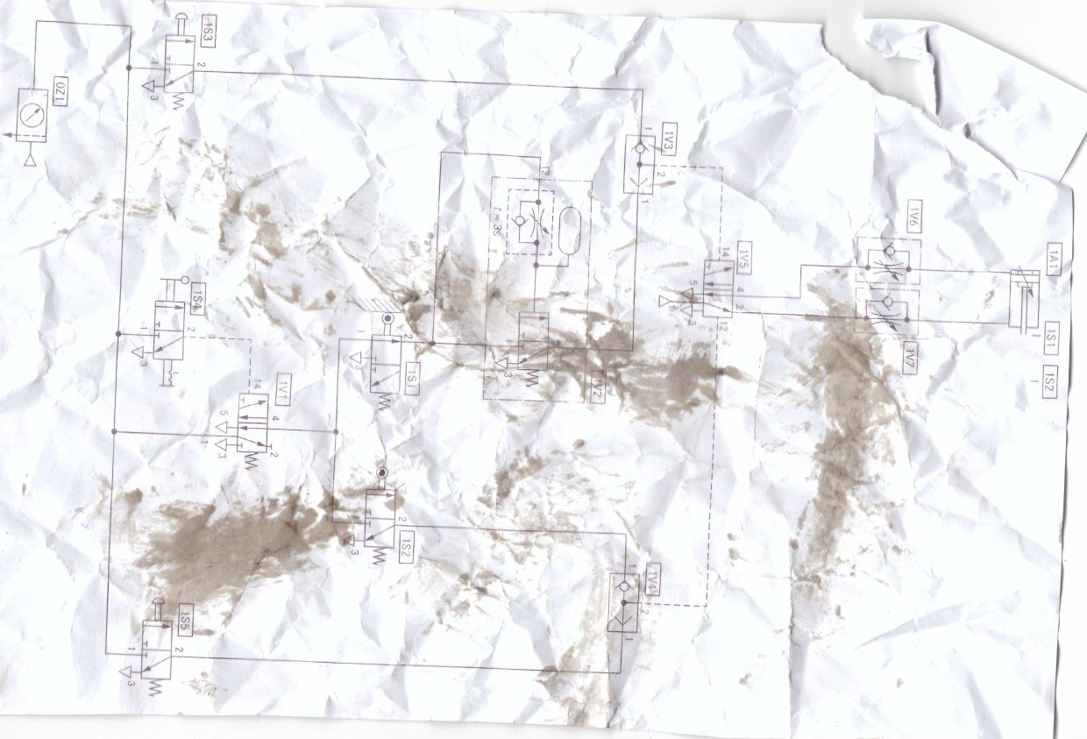
Lernfeld 7: Erstellen von Schaltungen
Arbeitsauftrag vom Seniorchef:
1

Slide 2
Lernfeld 7: Erstellen von Schaltungen
Arbeitsauftrag vom Seniorchef (Teil 1):
Hallo, ich arbeite bei der Firma Mall Herlan MB GmbH im take-off Gewerbepark in Neuhausen. In unserem Betrieb ist eine Montageanlage, welche Bolzen in hohen Stückzahlen montiert.
Die dazu benötigten Bolzen werden in einem Segmentförderer gebunkert, vereinzelt und mit der Nut nach Hinten sortiert.
Auf einer Zuführschiene werden die bereitgestellten Bolzen einer Vereinzelungseinheit zugeführt.
Von dort rutschen sie durch einen Schlauch zu einer Einpressvorrichtung und werden hydraulisch in das Bauteil eingepresst.
Die Anlage kann im Einzelbetrieb oder im Automatikbetrieb gefahren werden.
Im Einzelbetrieb fährt der Pneumatik-Zylinder nach der Betätigung der Taste „Einzelbetrieb VOR“ aus und vereinzelt einen Bolzen. Nach Betätigung der Taste „Einzelbetrieb RÜCK“ fährt der Bolzen wieder in seine Ausgangsposition.
Nach Anwahl der Betriebsart „Automatik“ werden die Bolzen nacheinander automatisch vereinzelt und eine Kontrolllampe leuchtet. Ist die Zuführschiene leer, wird der Vereinzelungsvorgang gestoppt.
2

Slide 3
Lernfeld 7: Erstellen von Schaltungen
Arbeitsauftrag vom Seniorchef:
3

Slide 4
Lernfeld 7: Erstellen von Schaltungen
Arbeitsauftrag vom Seniorchef (Teil 2):
Mein Chef liegt derzeit mit einem gebrochenen Bein im Krankenhaus. Während seiner Abwesenheit wird er vom 72-jährigen Seniorchef vertreten.
Letzte Woche gab es bei der Montageanlage eine Überspannung im Schaltschrank und ein Relais wurde zerstört.
Die technischen Unterlagen wurden leider im Schaltschrank aufbewahrt. Bei der Überprüfung wurde festgestellt, dass ein wichtiger Ausschnitt im Stromlaufplan fehlt.
Der Seniorchef hat die Unterlagen analysiert und kommt ohne den kompletten Stromlaufplan nicht weiter. In einer Schublade hat er noch einen alten pneumatischen Schaltplan gefunden.
Er bat mich um Rat, ob es sinnvoll ist, die Anlage gemäß dem alten pneumatischen Schaltplan wieder aufzubauen.
Zunächst gab er mir folgende Aufträge:
a) Den Arbeitsablauf der Anlage zu analysieren
b) Alle vorhandenen Pläne zu benennen
c) Die Unterschiede der Pneumatik und Elektropneumatik aufzuführen
4

Slide 5
Lernfeld 7: Erstellen von Schaltungen
Arbeitsauftrag vom Seniorchef:
Welche Antwort gibst du dem Seniorchef?
5

Slide 6
Lernfeld 7: Erstellen von Schaltungen
Arbeitsauftrag vom Seniorchef:
Gruppenarbeit:
Gruppenanzahl: drei ggf. sechs Gruppen
Unterlagen: ausgelegte Dokumente
Bearbeitungszeit: 25 Minuten
Dokumentation: Jede Gruppe bearbeitet die Unterlagen und präsentiert die
Ergebnisse.
=> Die erarbeiteten Ergebnisse werden der Klasse zur Verfügung gestellt.
6

